Slide 1
Förderung von Open Access für Monografien und Sammelbände an der TU Berlin
Dagmar Schobert | Bibliothekskongress 2019 | Leipzig 18.03.2019
Inhalte sind, sofern nicht anders gekennzeichnet, lizensiert unter CC BY 4.0
Creative Commons Namensnennung 4.0 International | https://creativecommons.org/licenses/by/4.0

Slide 2
Notes:
Förderung von OA-Monografien -> weitgehend unbekannter Acker
Open Access für Aufsätze wird allmählich zum Standard. Eine Transformation zu OA scheint möglich. Insbesondere die MINT/STM-Verlage haben ihre Geschäftsmodelle umgestellt oder tun es gerade. Ihre Existenz bleibt weitgehend ungefährdet. APC bis max. 2000 Euro haben sich bewährt. Wissenschaftsnahe Publikationsinfrastrukturen für Zeitschriften rechnen mit geringerer APC. Hybrid publizierte Aufsätze sollten mehr und mehr der Vergangenheit angehören, doppelte Förderung ist zu vermeiden. (DEAL?). Predatory Publisher versuchen, mit unseriösen Geschäftsmodellen auf den Zug aufzuspringen. Geistes- und Sozialwissenschaftliche Verlage sind zurückhaltender bei der Umstellung, für Autoren und Verlagen juristischer Zeitschriften scheint OA derzeit noch immer keine Option.

Slide 3
Notes:
Das sind die Förderkriterien für den Publikationsfonds der TU Berlin, fast unverändert seit März 2018.
Unser Ziel war es, möglichst viel Open Access zu fördern, um möglichst viele Erfahrungen zu sammeln.
Eine Überarbeitung der Kriterien steht an.

Slide 4
Lessons learned:
Notes:
Ein paar dieser Erfahrungen möchte ich gern mit Ihnen teilen.

Slide 5
Die enge Zusammenarbeit mit den Verlagen ist neu.
Notes:
Eine vertrauensvolle Zusammenarbeit mit den Verlagen ist Voraussetzung für die sinnvolle Förderung von Open Access für Monografien und Sammelbände.
Die Vielfalt der Verlagslandschaft ist ein hohes Gut, über 600 Verlage, deren Existenz uns am Herzen liegt.
Wir arbeiten bei diesem Thema einerseits mit kleinen und mittelständischen Verlagen zusammen, andererseits haben wir es auch mit großen internationalen Verlagen zu tun.
Verlage als Partner zu sehen, ist eine ungewohnte Denkweise für uns Bibliotheken.
Zum Selbstverständnis der (meisten) Monografien-Verlage gehört eine aktive Rolle in der Wissenschaftskommunikation
Sie pflegen in der Regel ein klares inhaltliches Profil und bemühen sich um ihre Autor*innen, fördern Wissenschaftler*innen.
Die Open-Access-Angebote sind von Verlag zu Verlag unterschiedlich. Es gibt keine Standards, es wird viel ausprobiert.
Die Kosten für die Services werden von den Verlagen ganz unterschiedlich kalkuliert – von bescheiden bis unverschämt.
Einige Verlage bemühen sich sehr um Kostentransparenz, bei anderen ist eine transparente Kalkulation schwer zu bekommen.
Es bedarf einer engen Abstimmung mit jedem einzelnen Verlag, um die Förderbedingungen zu kommunizieren.

Slide 6
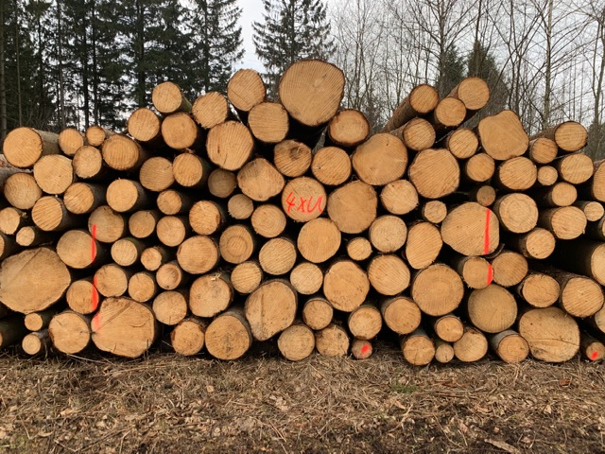
Open-Access-Monografien kosten viel Geld.
Notes:
Wir stellen fest, dass die Förderung von OA-Monografien viel Geld kostet, mehr als wir erwartet haben.
Wir fürchten Fortschreibung einer tradierten Gewinnerwartung
Verlag: „Es geht nicht um Feilschen, es geht um reelle Kosten.“
Anspruch der Verlage: gute Qualität, gutes Marketing, editorische Einbettung, sehr gute Betreuung, parallel wertiges Buch, das sich aus den Printeinnahmen finanziert, Plattform für sehr gute Sichtbarkeit der Autor*innen

Slide 7
Das Portfolio eines Monografien-Verlages setzt sich zusammen aus Spitzentiteln und Titeln mit geringer Absatzerwartung.
Spitzentitel
Titel mit geringer Absatzerwartung
Notes:
Das Portfolio eines Monografien-Verlages setzt sich zusammen aus Spitzentiteln und Titeln mit geringer Absatzerwartung.
Spitzentitel: Hochwertige Lehrbücher, Kompendien, Sammelbände, Grundlagenwerke … bedürfen eines größeren verlegerischen Risikos und brauchen mehr Service.
… bei gutem Absatz finanzieren sie andere Titel mit und sichern so die Existenz der Verlage.
Titel mit geringer Absatzerwartung: Dissertationen, Reports, Abhandlungen
… sind nicht gewinnträchtig … dienen bestenfalls der Schärfung des Verlagsprofils. … werden auf die „schwarze Null“ kalkuliert
… Die Verlage finanzieren sie klassisch durch Druckkostenzuschüsse oder/und(!) – neu – aus Geldern aus den OA-Fonds der öffentlichen Hand. … Da Verkaufserlöse in nennenswerter Höhe nicht erwartet werden, ist es den Verlagen weitgehend gleich, ob sie OA erscheinen oder Print on Demand.

Slide 8
Dissertationen und wissenschaftsberichtende Formate gehören auf die Repositorien (und ggf. in die Open-Access-Universitätsverlage).
OA-Dissertation im Verlag: ab 5.000 Euro aufwärts
OA-Dissertation auf dem Repositorium =
Standardservice einer UB
Notes:
Dissertationen und wissenschaftsberichtende Formate gehören auf die Repositorien (und ggf. in die Open-Access-Universitätsverlage).
Wenn OA für Dissertationen in der Regel nicht gefördert wird, fordert von der Wissenschaft ein Umdenken: In einigen Fachrichtungen spielt es traditionell eine große Rolle, in welchem Verlag eine Dissertation erscheint. Achtung: Auch hier ist der Verlagsname keine Garantie für Qualität!
Einige Verlage setzen auf Masse bei minimalem Service und extrem hohen Buchpreisen. Achtung: Auch hier sind Predatory Publishers unterwegs!
Einige Verlage bieten in ihren E-Book-Paketen u.a. Dissertationen an, die von den UBs teuer zurückgekauft werden. Achtung: Double Dipping!

Slide 9
Monografien-Publikationsfonds sollten Open Access für Spitzentitel ermöglichen.
Notes:
Monografien-Publikationsfonds sollten statt dessen Open Access für hochwertige Lehrbücher, Kompendien, Sammelbände, Grundlagenwerke ermöglichen.
Die Spitzentitel aber versprechen den Verlagen einen guten Absatz und sichern so deren Existenz.
Bei Spitzentiteln stützt sich die Kalkulation bei vollem verlegerischen Risiko auf den erwarteten Absatz gedruckter Exemplare und als E-Book.
Hier liegt die Kalkulation für OA häufig berechtigterweise über unseren max. Fördergrenzen. (Notwendig: Geteilte Finanzierung, flexible Fördergrenzen …)
Um OA zu erreichen, wäre eine weitgehende Vollfinanzierung (Gemeinkosten, Beratung, Lektorat, Korrektorat, Satz, Marketing, Ausstattung) erforderlich.
Ob Vollfinanzierung mit dem Selbstverständnis der Verlage und deren Identifikation mit ihren Spitzentiteln vereinbar ist, bleibt offen.
Druck- und Vertriebskosten würden aus OA-Mitteln allerdings nicht finanziert. E-Book-Einnahmen entfallen. Die Kalkulation der Höhe der Printauflage bliebe für die Verlage ein finanzielles Risiko, weil der Einfluss einer OA-Publikation auf den Absatz der parallelen Druckausgabe nicht zuverlässig kalkulierbar ist.
Durch gutes Marketing könnten Verlage evtl. von trotz oder wegen OA höher als erwartet ausfallenden Verkaufseinnahmen profitieren. Fragen: Was genau ist ein Spitzentitel? In welcher Höhe sollten Spitzentitel gefördert werden? Sollten sich Verlage um Förderung bewerben?

Slide 10
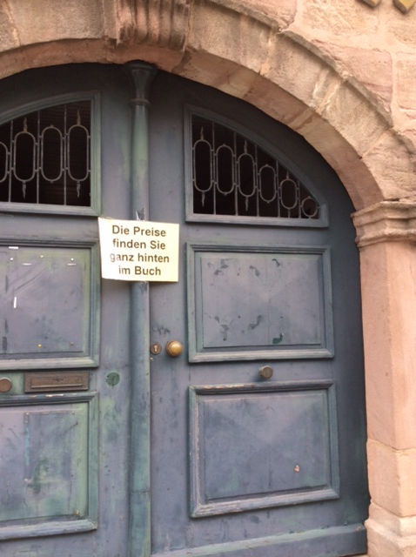
Häufig konzentrieren wir uns stark auf einzelne Positionen der Verlagskalkulation.
Notes:
Häufig konzentrieren wir uns stark auf einzelne Positionen der Verlagskalkulation.
Bringt uns das weiter?
Um entscheiden zu können, welche Teile der Kosten ggf. aus Open-Access-Fonds finanziert werden, benötigt die UB von den Verlagen detaillierte Kostenangebote auf der Grundlage einer transparenten Kalkulation.
Einige Verlage bemühen sich sehr um Transparenz, einige geben nur ganz wenige Informationen.
Welche Einnahmen entfallen für den Verlag, wenn ein Titel OA statt Closed Access erscheint?
Ersetzen wir nur den Verlust der Einnahmen aus den E-Book-Verkäufen?
Was sind darüber hinaus OA-indizierte Kosten?
Sind wir bereit, Satz/Layout, Qualitätssicherung, Teile der Gemeinkosten und gar(!) Investitionskosten aus dem Fonds zu finanzieren?
Wie gehen wir um mit Pauschalangeboten, in denen auch die Herstellung einer parallelen Printausgabe kalkuliert ist?

Slide 11
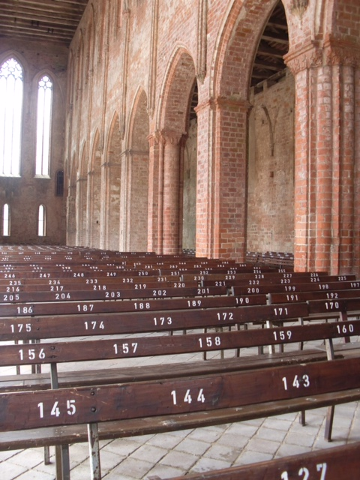
Die Diskussion
um Förderhöchst-grenzen ist weitgehend gegenstandslos.
Notes:
Lange haben wir über Förderhöchstgrenzen diskutiert, inkl. deren Offenlegung oder nicht.
Die Diskussion um Förderhöchstgrenzen ist weitgehend gegenstandslos.
Verlage gehen traditionell - und weiterhin - von geteilter Finanzierung aus: Druckkostenzuschüsse + Mittel der Institute und Lehrstühle + neu: OA-Mittel
Die OA-Mittel in der Regel nur ein Teil der Gesamtfinanzierung.

Slide 12
Mehr Fragen als Antworten.
Es fehlen Standards.
Notes:
Sie sehen: Mehr Fragen als Antworten.
Wie sind die Preisunterschiede bei Services wie Satz, Qualitätssicherung etc. zu erklären?
Wie sind die Unterschiede bei den anteiligen Gemeinkosten zu rechtfertigen?
Die Kosten für die Services werden von Verlag zu Verlag ganz unterschiedlich kalkuliert – von bescheiden bis unverschämt.
Es fehlen Standards.
KU Open Funding ist ein Ansatz.

Slide 13
Aus der Praxis:
ausreichend Zeit für die Kommunikation vorsehen
Titel nach Erscheinen nicht aus dem Auge verlieren
Geduld haben: lange Prozesse
an den Workflows arbeiten
Notes:
Ausreichend Zeit vorsehen für die Kommunikation mit den Verlagen und Autor*innen (persönliche Gespräche):
- Kennenlernen der Publikation. Um was für einen Titel handelt es sich?
- Fördervermerk - ggf. Hochschulschriftenvermerk - geteilte Finanzierung besprechen
- Besprechung des Kostenangebotes und der Rechnung
- Prüfung unbekannter Verlage auf Seriösität - Einige Verlage publizieren erstmals Open Access und benötigen Unterstützung
Nach Erscheinen müssen die geförderten Publ.-Projekte im Auge behalten werden: - Entspricht der Titel den veröffentlichten Förderbedingungen? - Entspricht die Online-Version den Kriterien für Open-Access-Monografien? (Link) - Zweitveröffentlichung auf dem Repositorium
Die Förderung einer OA-Monografie ist ein langer Prozess - Testphasen für einen Fonds sollten längere Zeiträume umfassen

Slide 14
Open Access-Monografien und -Sammelbände kosten viel Geld.
Die enge Zusammenarbeit mit den Verlagen ist neu.
Dissertationen gehören auf die Repositorien.
Fonds sollten Open Access für Spitzentitel ermöglichen.
Die Diskussion um Förderhöchstgrenzen ist weitgehend gegenstandslos.
Häufig konzentrieren wir uns stark auf einzelne Positionen der Verlagskalkulation.
Mehr Fragen als Antworten.
Es fehlen Standards.

Slide 15
Kontakt
dagmar.schobert@tu-berlin.de; openaccess@ub.tu-berlin.de
Dagmar Schobert Tel. (030) 314 76127
www.ub.tu-berlin.de/
http://blogs.ub.tu-berlin.de/openaccess/
@UB_TU_Berlin
http://de.slideshare.net/UB_TU_Berlin

